Slide 1

ScARtch
Ambiente didattico in realtà AUMENTATA PER L’AVVIAMENTO ALLA PROGRAMMAZIONE
Matteo Boschini

Slide 2

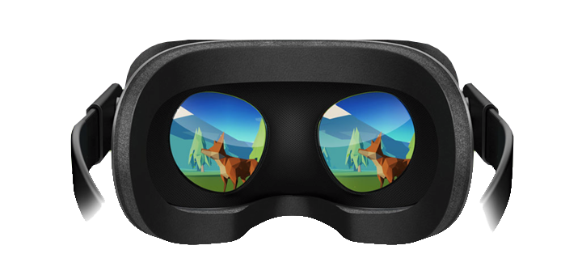
Finalità
Scratch è un ambiente di sviluppo a fini didattici che fa uso di un linguaggio di programmazione grafico a blocchi.
La tecnologia di realtà virtuale consente un’interazione più intuitiva e naturale con il calcolatore
La applicazione della seconda al primo facilita l’interazione dell’utente (specie se non abituato alle interfacce classiche).

Slide 3
Obiettivi
Definizione di un linguaggio grafico a blocchi basato sul paradigma di programmazione strutturata con le seguenti caratteristiche:
Le istruzioni sono rappresentate da blocchi componibili in script.
Blocchi speciali con forme intuitive rappresentano le diverse strutture di controllo.
Introduzione di variabili ed espressioni di diversi tipi.
Implementazione un sistema di trasmissione di messaggi per consentire ad una istruzione l’innesco di altri script.
Possibilità (limitata) di fornire input attraverso i controller VR.
Realizzazione di un ambiente di sviluppo, detto Playground, in cui l’utente può:
Costruire script.
Metterli in esecuzione ed osservare i loro effetti su elementi grafici.

Slide 4
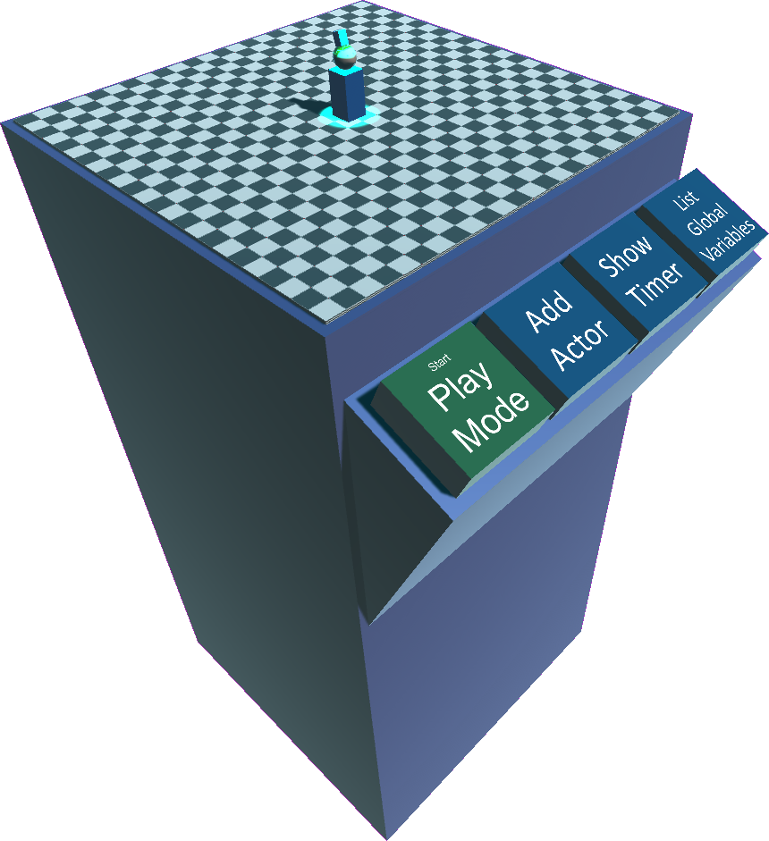
Overview
Playground
Scena: uno sfondo statico
Attori: entità che si muovono sulla scena.
Archivio di suoni e modelli: rispettivamente effetti sonori e modelli tridimensionali che possiamo associare agli attori.
Controlli per passare dalla modalità di realizzazione degli script (Edit mode) a quella di esecuzione (Play mode) e viceversa.
Ad ogni Attore sono associati
Una posizione, una rotazione, un coefficiente di scala e un valore di volume sonoro.
Script: programmi realizzabili con l’apposita interfaccia.
Un modello tridimensionale che lo rappresenta.
Un messaggio che può essere usato per fare output.

Slide 5
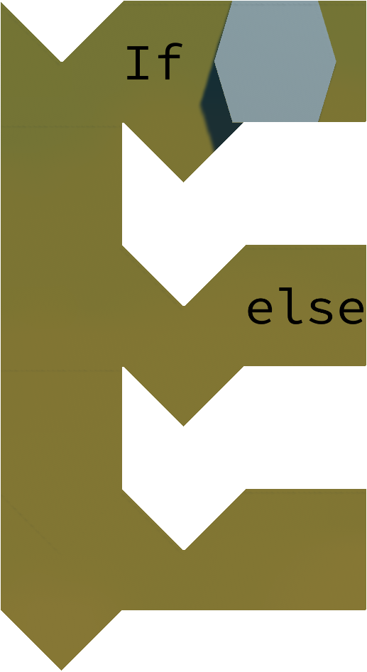
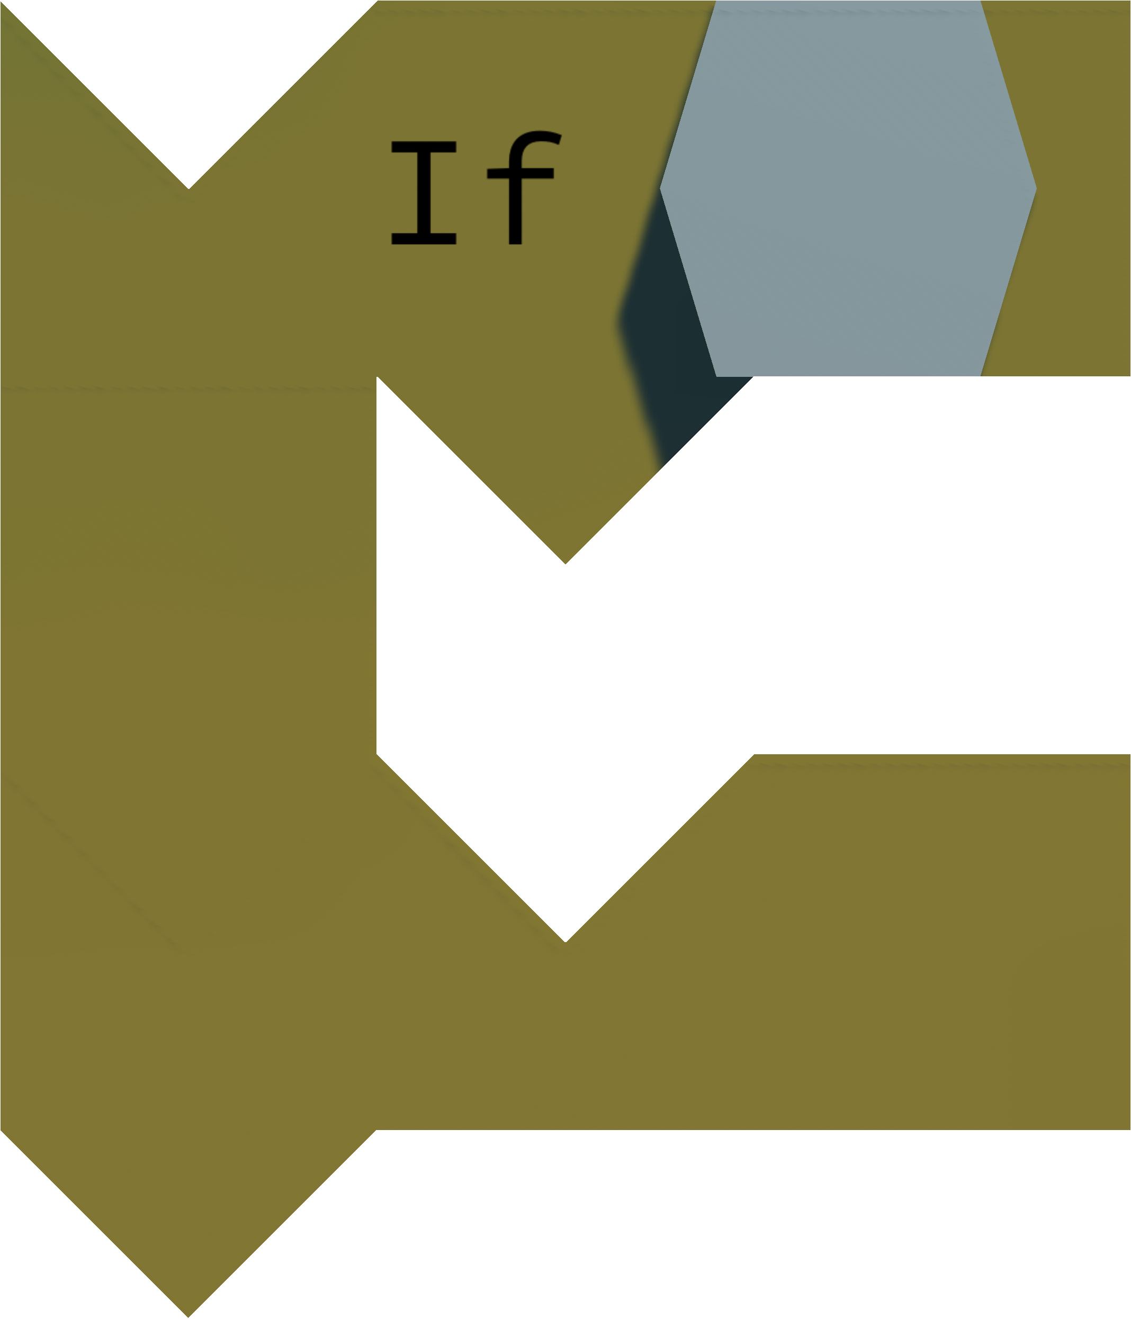
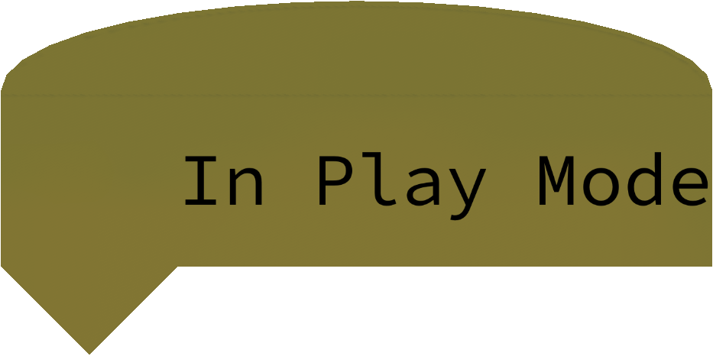

Sintassi
Gli script sono composti dagli elementi seguenti:
Blocchi semplici, che contengono una sola istruzione.
Blocchi di controllo, usati per le strutture di controllo (if, while, …). Presentano una bocca in cui è possibile inserire una sequenza di blocchi aggiuntiva.
Blocchi di controllo doppi, usati per la struttura di controllo if/else. Presentano due bocche per l’inserimento di sequenze di blocchi aggiuntive.
Cappelli, elementi aprono gli script e ne contengono la condizione di esecuzione.

Slide 6

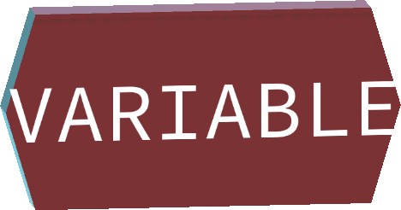

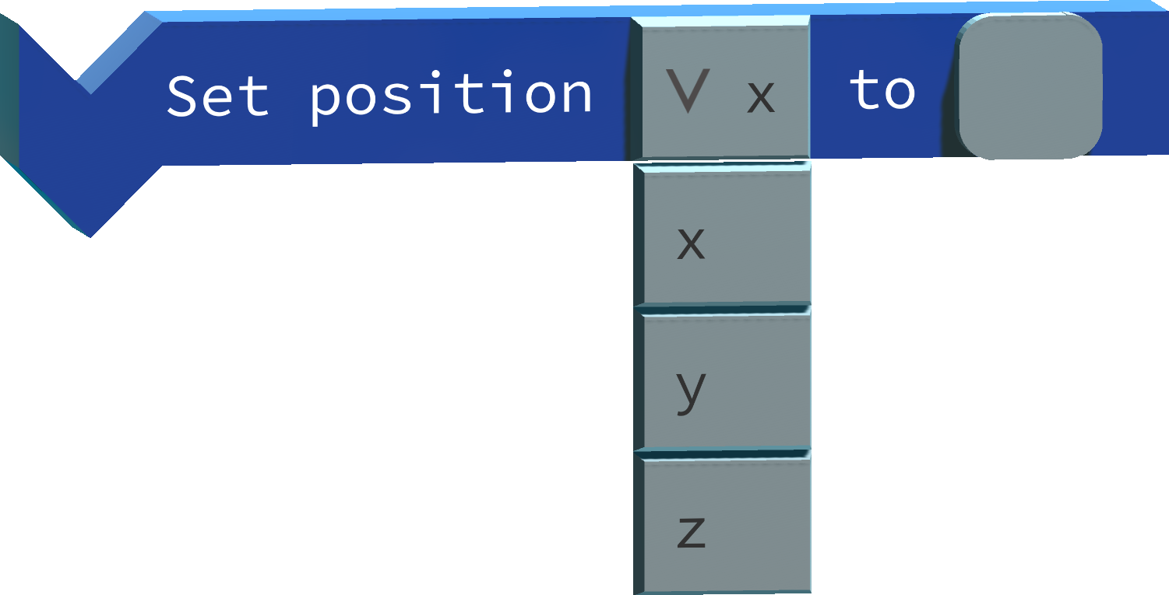
Sintassi
Alcuni blocchi presentano caselle in cui possono essere inseriti operandi.
Un operando è una variabile o una espressione di altri operandi.
Un operando è sempre associato ad un tipo tra stringa, numero e booleano. In una casella in cui si richiede un operando di tipo stringa, è possibile usare anche operandi di tipo numero e booleano.
Alcuni blocchi presentano opzioni: caselle con menù a tendina per la selezione di un valore in un elenco prestabilito.
Le variabili si definiscono con i controlli dell’ambiente di programmazione (separatamente rispetto agli script), ma sono disponibili istruzioni per assegnare loro valori diversi.

Slide 7
Semantica
Ciascun attore definisce variabili locali su cui ha visibilità esclusiva.
Sono definibili variabili globali che risultano visibili per qualsiasi attore.
Un attore può trasmettere in broadcast un messaggio che contiene una stringa, scatenando l’esecuzione di script che comincino con l’opportuno cappello di ricezione.
È possibile sfruttare questo meccanismo per la simulazione di chiamate a funzione.

Slide 8
Grammatica visuale

Slide 9
Motore di Valutazione

Slide 10
Architettura dell’ambiente di Sviluppo

Slide 11
Interfaccia Grafica

Slide 12
Demo

Slide 13
Conclusioni

